Slide 1
TF – IDF
Notes:
מכירים את זה שאתם קוראים אנסין באנגלית ולא מבינים כלום (כנראה שלא.. ;))
בקיצור, במצב כזה המורה אומר לחפש משפט שיש בו הרבה מילים שמופיעות גם בשאלה וסביר להניח שזו תהיה התשובה.
אז פה זה אותו רעיון.
יש לנו איזושהי שאלה ואוסף של משפטים ואנחנו צריכים לדרג את המשפטים ולהחליט איזה משפט הכי סביר שיהיה התשובה לשאלה. (המשפט עם הדירוג הגבוה ביותר.)

Slide 2
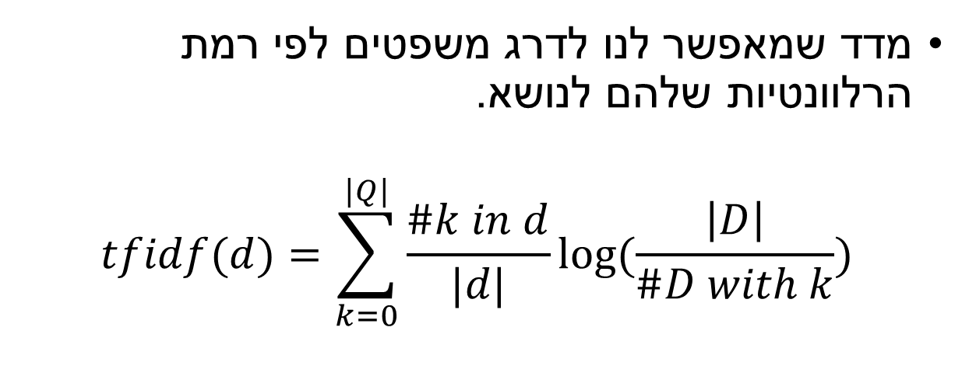
TF-IDF
מדד שמאפשר לנו לדרג משפטים לפי רמת הרלוונטיות שלהם לנושא.
$$tfidf(d)=\sum_{k=0}^{|Q|}{\frac{\#k in d}{|d|}log⁡(\frac{\left|D\right|}{\#D with k})}$$
Notes:
עבור כל מילה מהשאלה (key-word) נספור כמה פעמים היא מופיעה במשפט/מסמך. (d)
נחלק במספר המילים שבמשפט. (|d|)
נכפיל בלוג של
מספר המשפטים/מסמכים במאגר. (|D|) חלקי מספר המשפטים שמילת המפתח הנוכחית מופיעה בהם.

Slide 3
דוגמא:
שאלה: מי אכל תפוח וגם בננה?
משפט 1: "תפוח זהו פרי שקיים באדום וגם בירוק וגם בצהוב"
משפט 2: "אם יוסי אכל בננה וגם תפוח הוא יהיה בריא וחזק מאוד כשיגדל"
משפט 3: "אתמול יוסי אכל תפוח, שני אפרסקים וגם בננה"
משפט 4: "אבא קנה אתמול תפוח, אפרסק וגם בננה"
משפט 5: "אתמול ראיתי שהקוף אכל בננה"

Slide 4
 | מי | אכל | תפוח | וגם | בננה | מס' המילים במשפט
משפט 1 | 0 | 0 | 1 | 2 | 0 | 9
משפט 2 | 0 | 1 | 1 | 1 | 1 | 12
משפט 3 | 0 | 1 | 1 | 1 | 1 | 8
משפט 4 | 0 | 0 | 1 | 1 | 1 | 7
משפט 5 | 0 | 1 | 0 | 0 | 1 | 5
 | 0 | 3 | 4 | 4 | 4
TF-IDF (משפט 1): 1/9*log(5/4)+2/9*log(5/4) = 0.0323
TF-IDF (משפט 2): 1/12*log(5/3)+1/12*log(5/4)+1/12*log(5/4)+1/12*log(5/4) = 0.04271
TF-IDF (משפט 3): 1/8*log(5/3)+1/8*log(5/4)+1/8*log(5/4)+1/8*log(5/4) = 0.064
TF-IDF (משפט 4): 1/7*log(5/4)+1/7*log(5/4)+1/7*log(5/4)= 0.04153
TF-IDF (משפט 5): 1/5*log(5/3)+1/5*log(5/4)= 0.06375
Notes:
המשפט עם הערך הגדול ביותר הוא משפט 3.

Slide 5
שאלת מבחן:
דרגו את המשפטים הבאים לפי דרגת הTF-IDF.
Q: apples and apes
D1: apes and monkeys eat bananas
D2: a man walked down the street and saw an elephant.
D3: monkeys eat apples and bananas
D4: apes like to eat apples
D5: would you like to eat apples and bananas?
Notes:
ככל שהמילה מופיעה פחות פעמים היא "יותר שווה".
ככל שהמשפט יותר קצר הוא "יותר שווה"
Apples – מופיעה 3 פעמים
And – מופיעה 4 פעמים
Apes – מופיעה פעמיים
דירוג המילים הוא
Apes
Apples
And
המשפט השני מכיל רק את המילה and שהיא הכי פחות שווה. וגם הוא ארוך יחסית אז הוא יהיה בדירוג הנמוך ביותר.
המשפט הרביעי לעומת זאת מכיל את 2 המילים השוות ביותר והוא קצר מאוד ולכן הוא יהיה מדורג הכי גבוה.
D3 יהיה שווה יותר מD5. ו1D יהיה גבוה משניהם.

Slide 6
שאלת מבחן נוספת:
דרגו את המשפטים הבאים לפי דרגת הTF-IDF.
Q: elephants with horns
D1: Mary went on a date with Larry
D2: Google will lock horns with Microsoft
D3: I never knew elephants had horns
D4: I saw elephants with big trunks
D5: Bears with blue ears also have horns
Notes:
D3
D4
D2
D5
D1

Slide 7
ועוד אחת...
Q: she has a nice home
D1: I saw that she did not come home before I left to work
D2: she must come home early tomorrow night
D3: she is looking for a nice home
D4: she said that she is smart
D5: she is nice but not that smart
Notes:
D3
D5
D2
D1
D4

